Slide 1








Chào mừng thầy cô và các em đến với môn Toán

Slide 2






NHỔ CÀ RỐT

Slide 3




Con có dám thử không?
Được chứ. Nhưng để ta xem con ở trường có học hành đàng hoàng không thì ta mới cho
Bác ơi ! Cháu đói lắm bác cho cháu củ cà rốt được không ạ ?
Dạ. Con đồng ý
Giờ ta sẽ cho con tự nhổ cà rốt

Slide 4





3 + 1 + 2 =
A : 6
B : 5
C : 3
D : 4
A B C D

Slide 5
4 + 3 = ?
A : 5
B : 7
C : 4
D : 3
A B C D

Slide 6

5 + 3 = ?
A : 4
B : 6
C : 8
D : 7
A B C D

Slide 7
CHỦ ĐỀ 3
PHÉP CỘNG, PHÉP TRỪ TRONG PHẠM VI 10
BÀI 11: PHÉP TRỪ TRONG PHẠM VI 10

Slide 8
Tiết 1

Slide 9
Khám phá

Slide 10

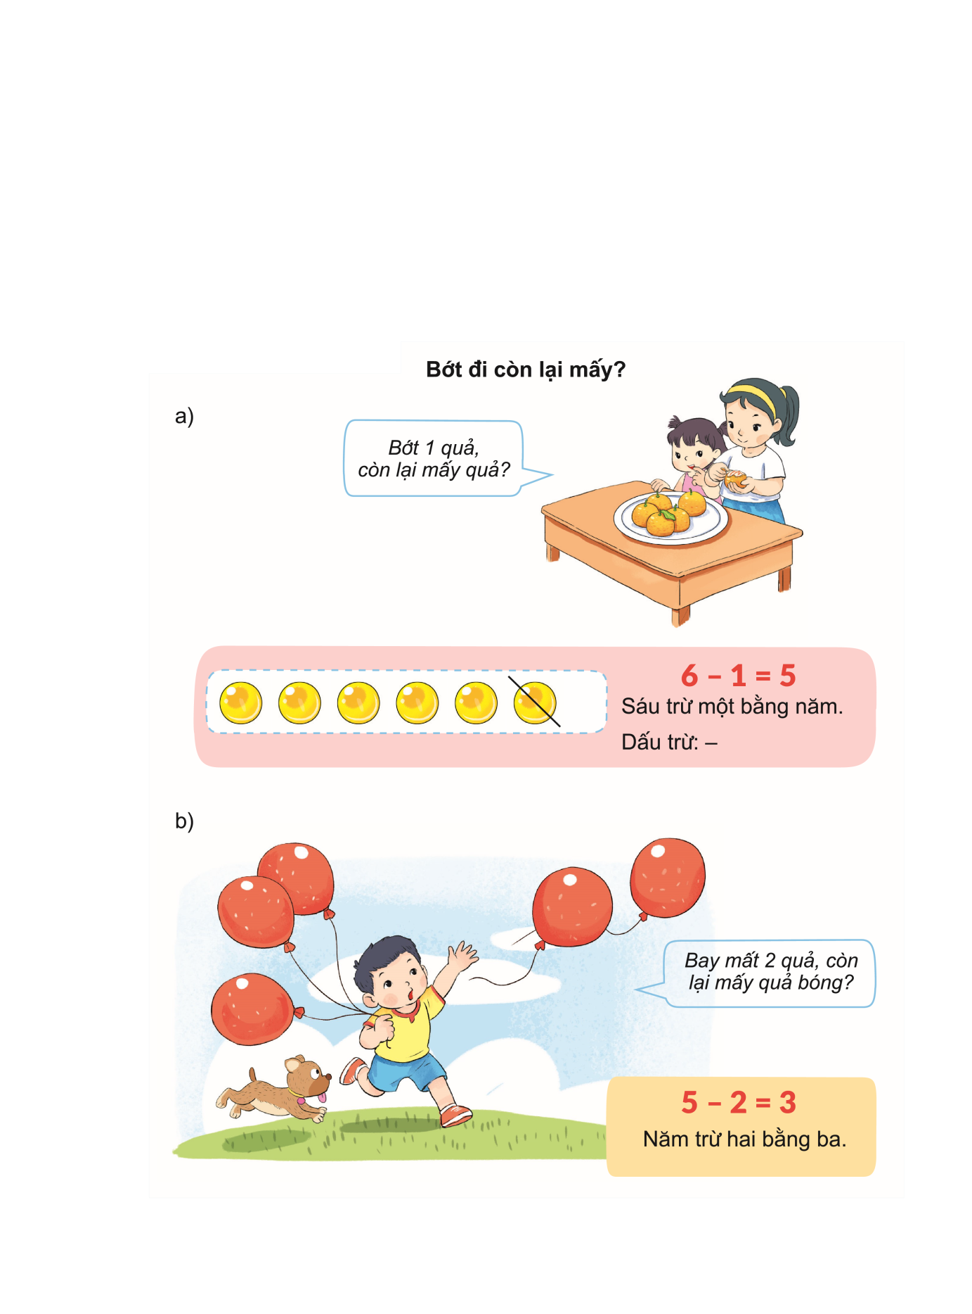

Slide 11

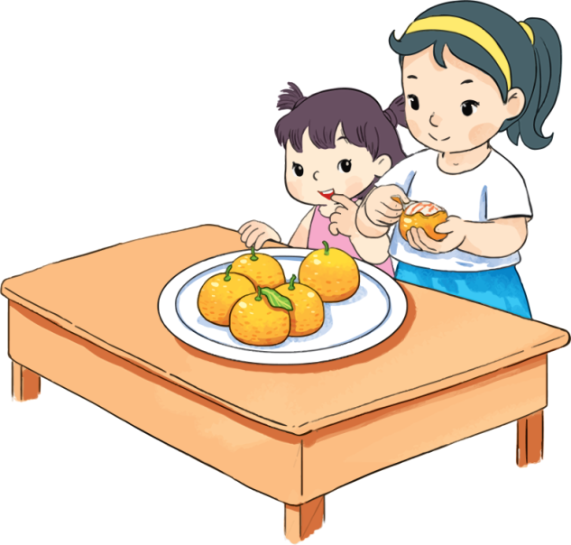

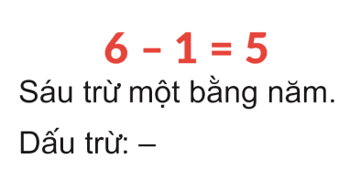

Bớt 1 quả,
còn lại mấy quả?
?
Bớt 1 quả còn lại quả
5

Slide 12
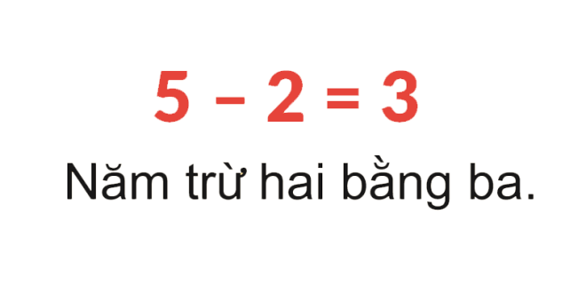


Bay mất 2 quả,
còn lại mấy quả bóng?
?
3
Bay mất 2 quả còn lại quả

Slide 13
Hoạt động

Slide 14

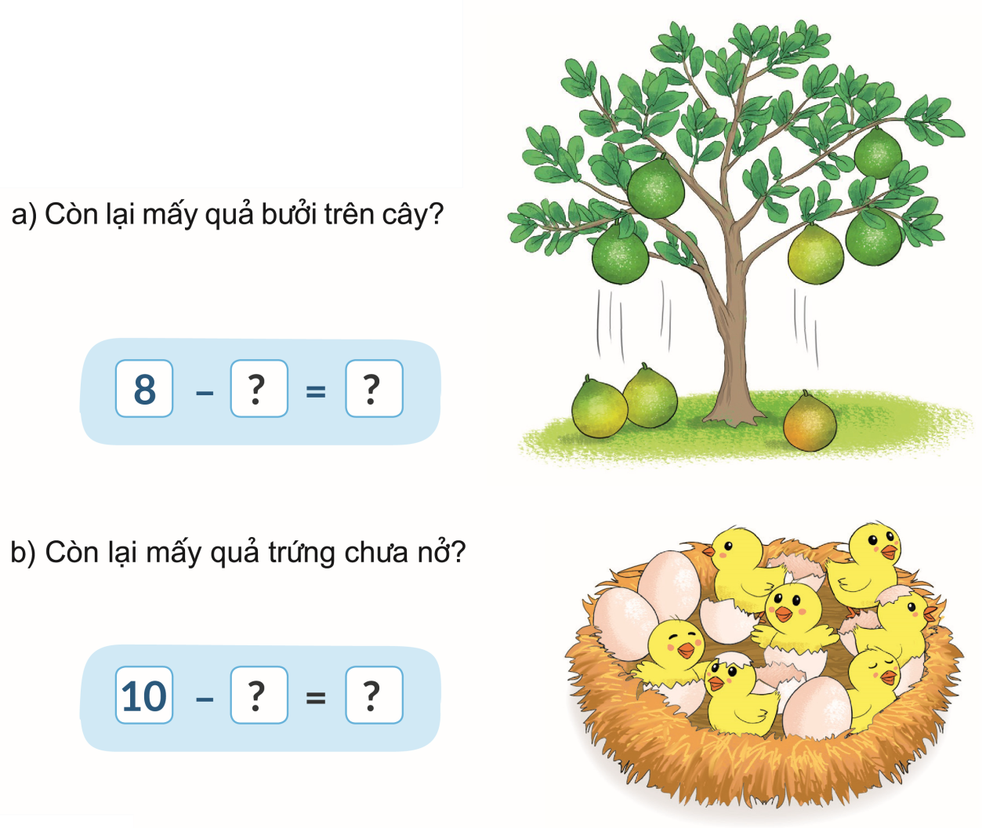
1. Số ?

Slide 15

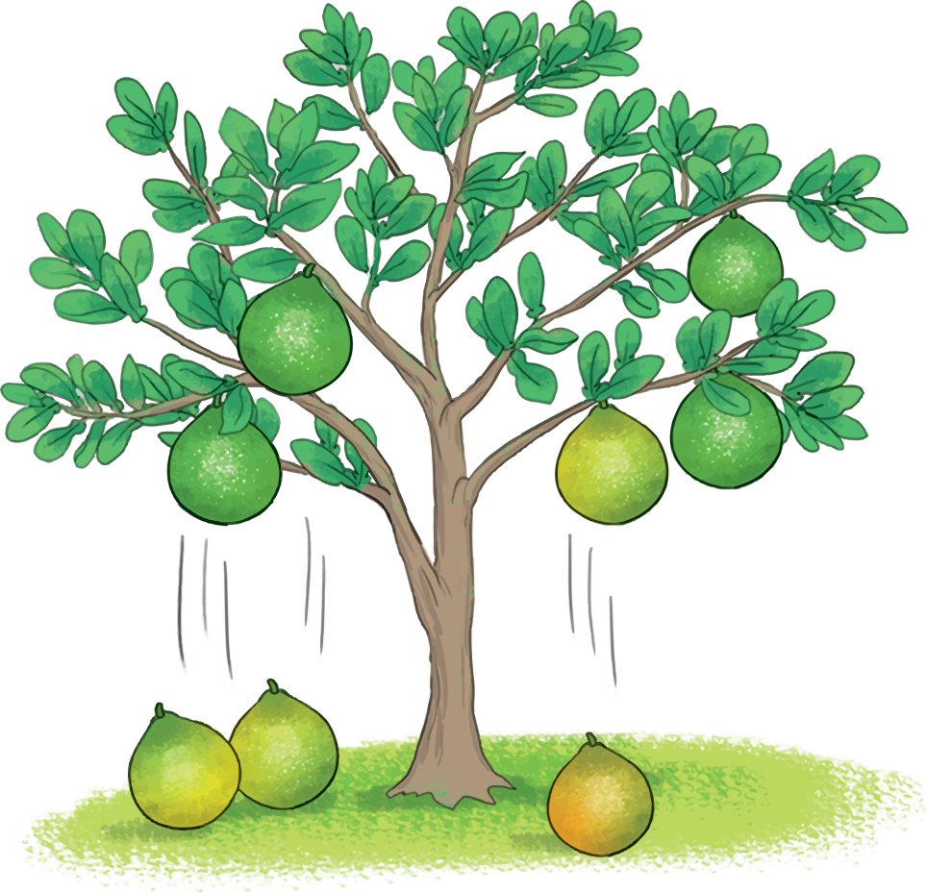
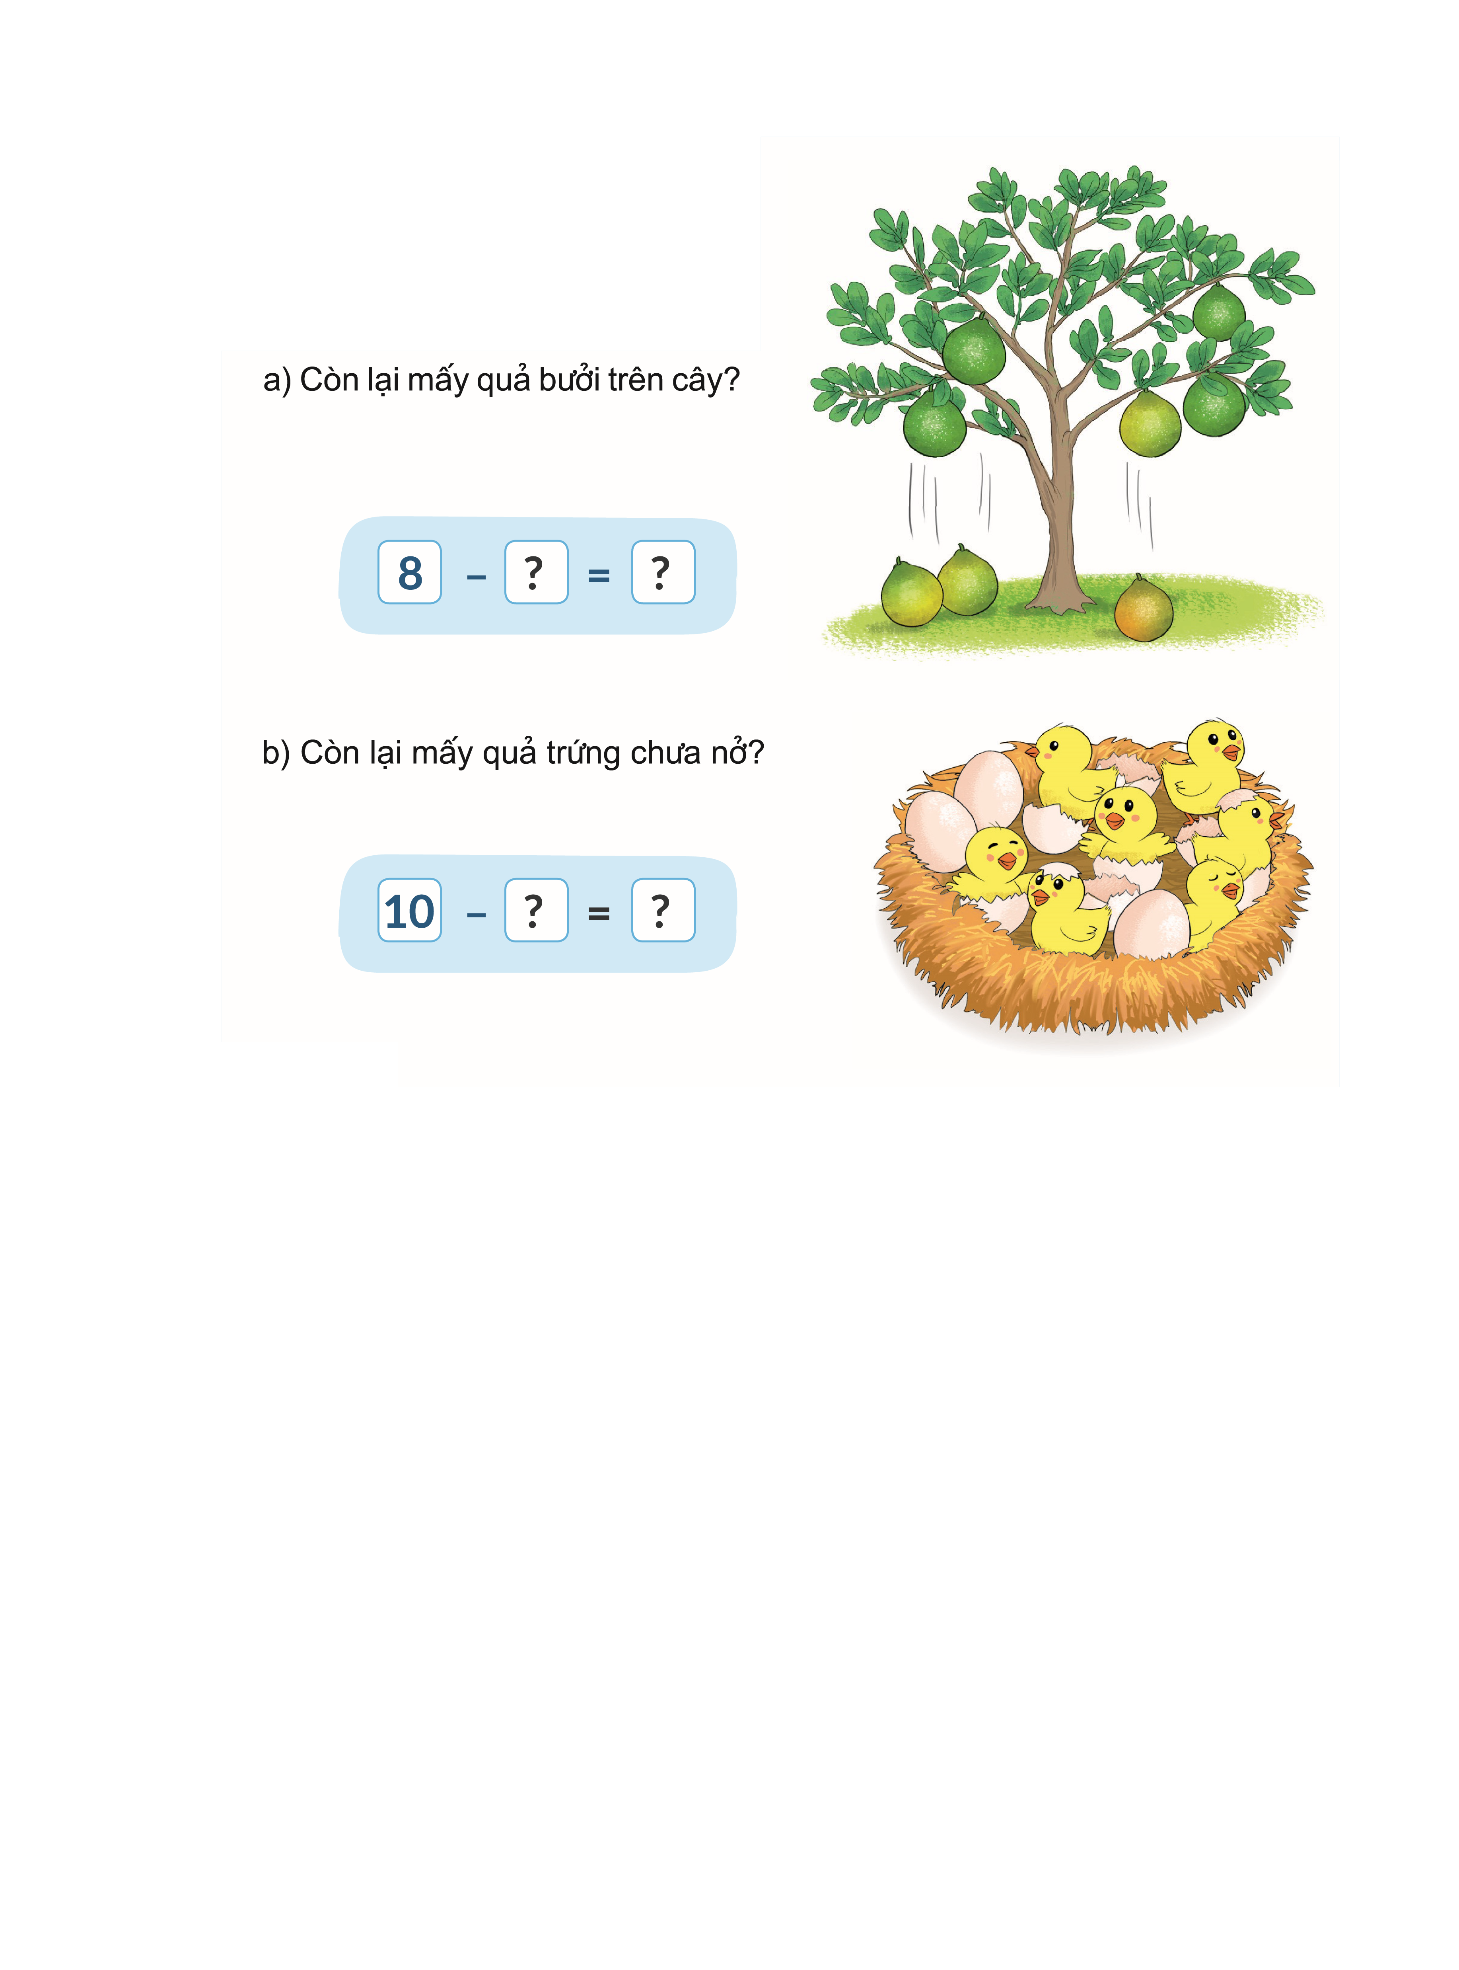

3
5
Đố các bạn còn lại bao nhiêu quả bưởi trên cây?

Slide 16
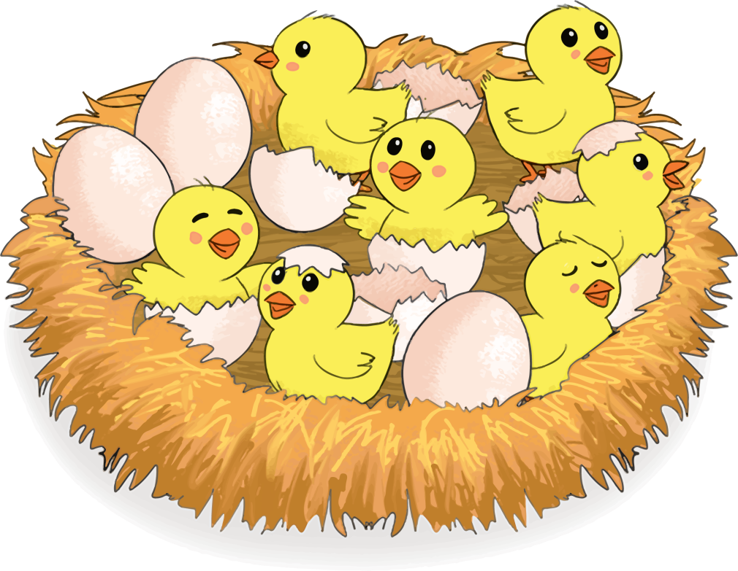
7
3
Đố các bạn còn lại bao nhiêu quả trứng chưa nở?

Slide 17
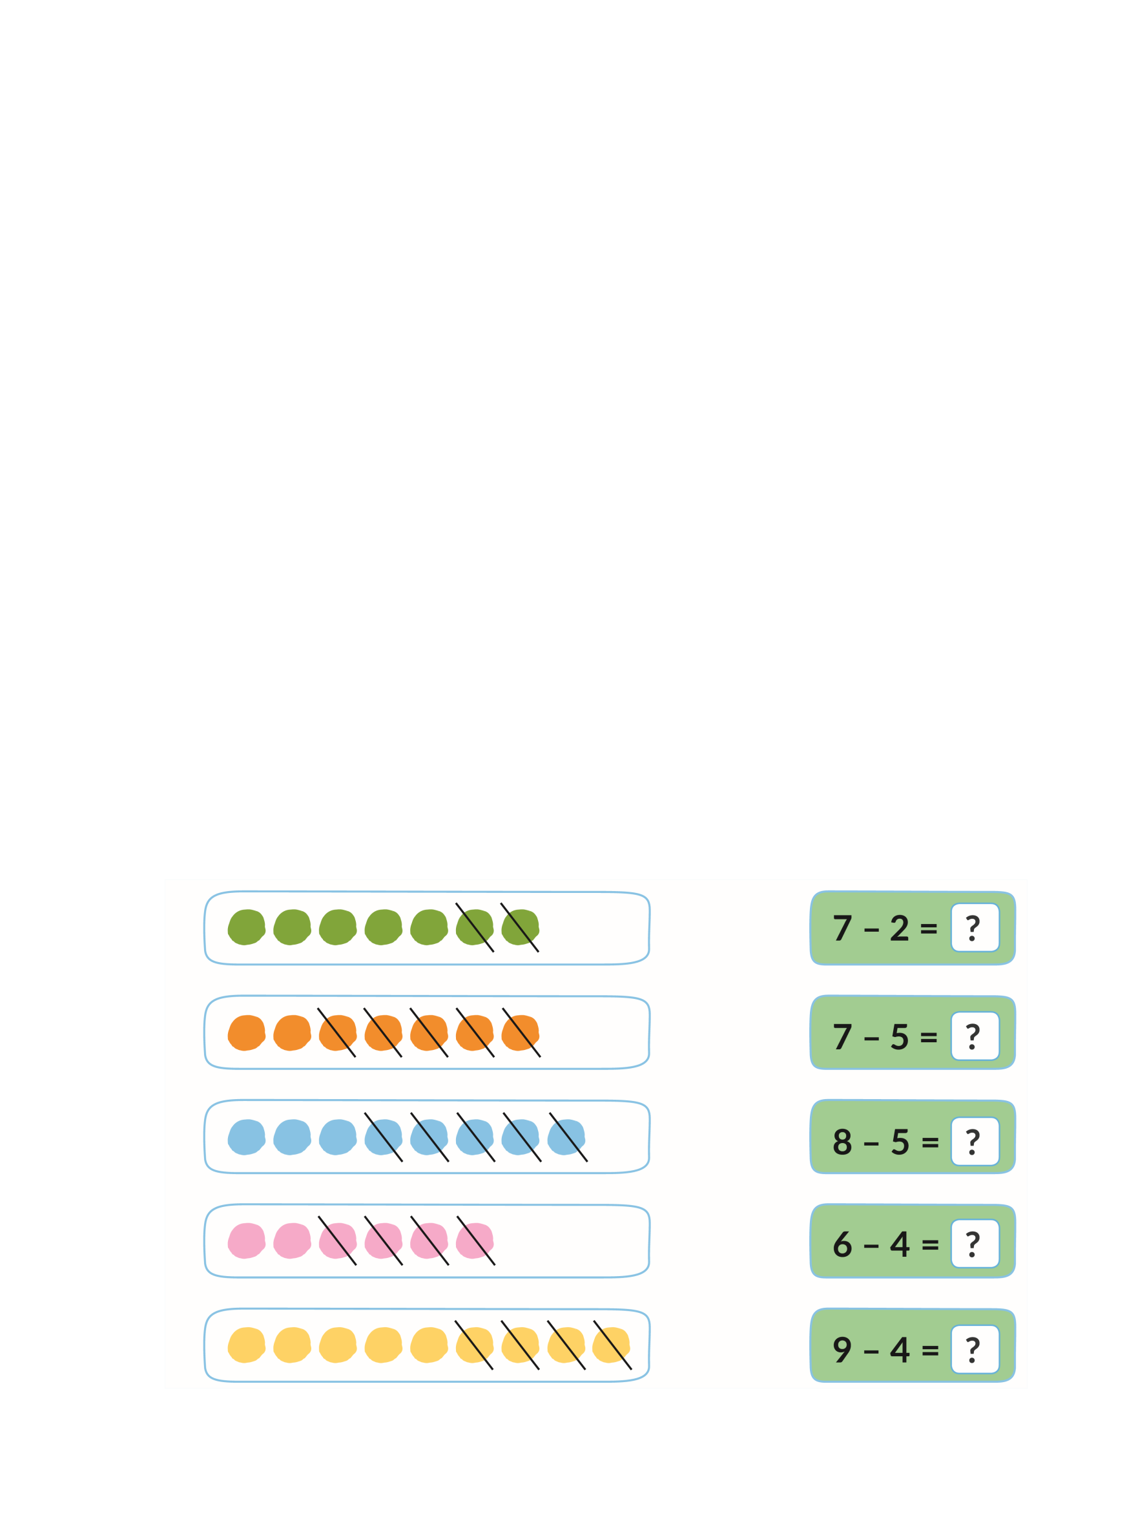
2. Số ?

Slide 18
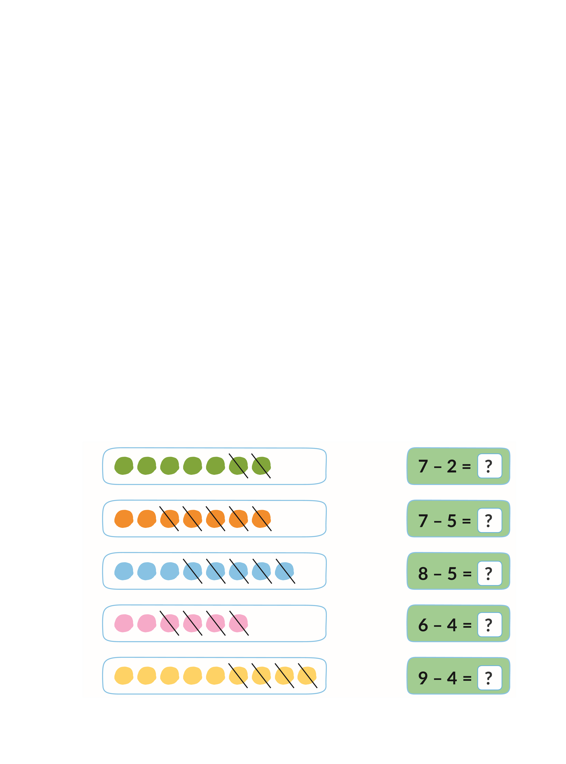
2. Số ?
5
2
3
2
5

